Slide 1
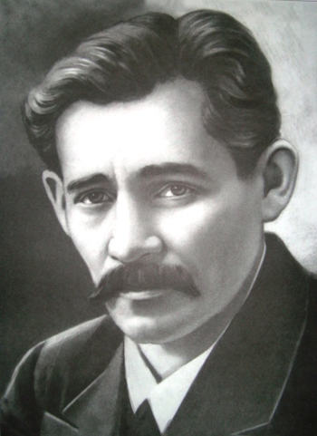
Башҡорт әҙәбиәтенең классигы Мәжит Ғафури (Ғәбделмәжит Нурғәни улы Ғафуров) 1880 йылдың 2 авгусында Башҡортостандың Стәрлетамаҡ өйәҙе (хәҙерге Ғафури районы) Елемҡаран ауылында хәлфә ғаиләһендә тыуған. Ете йәштән үҙҙәренең ауыл мәҙрәсәһенә уҡырға инә. Бер аҙҙан һуң Елемҡарандан алыҫ түгел Үтәш ауылы мәҙрәсәһендә уҡып белем ала.

Slide 2
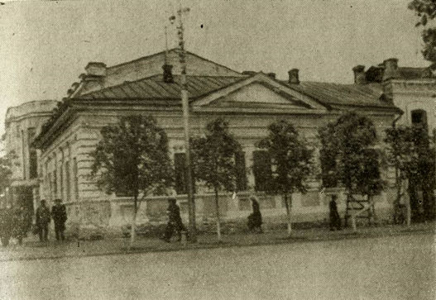
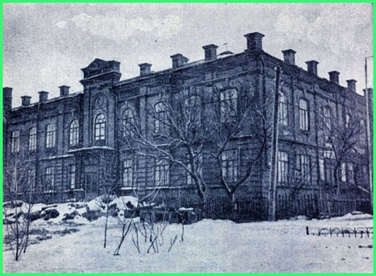
Ҡаҙан. “Мөхәммәдиә”мәҙрәсәһе
Өфө. «Ғәлиә» мәҙрәсәһе
1898 йылда Троицк ҡалаһына барып, Зәйнулла ишан мәҙрәсәһенә керә. Бында ул прогрессив характерҙағы ваҡытлы матбуғат менән таныша, халыҡ тормошон ныҡлап өйрәнә, төрлө заводтарҙа, Рәмиевтең алтын приискыларында эшләп уҡыуын дауам иттерә. Ҡаҙаҡ далаларында балалар уҡыта, ҡаҙаҡ халҡының фольклорын өйрәнә, рус әҙәбиәте менән дә ҡыҙыҡһына башлай. 1904 йылда Ҡаҙанға килеп, “Мөхәммәдиә” мәҙрәсәһенә уҡырға инә. 1906 йылдың аҙаҡтарында М. Ғафури Өфөгә ҡайта һәм “Ғәлиә” мәҙрәсәһенә уҡырға урынлаша.

Slide 3
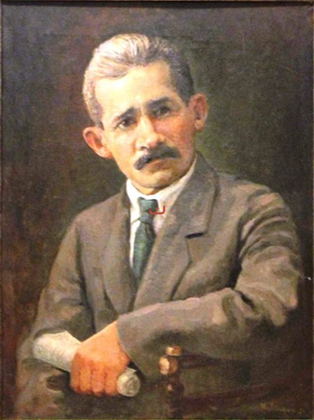
М. Ғафури XX быуаттың баштарында ижад эше менән шөғөлләнә башлай. Был осорҙа ижад ителгән “Себер тимер юлы”, “Башҡа мәмләкәттәрҙә мосолмандарҙың хәле”, “Ғилем”, “Йәш ғүмер” кеүек гуманизм менән һуғарылған, аң-белемгә саҡырған, өгөт-нәсихәтле дидактик шиғырҙары инде халыҡ күңеленә бик яҡын инеләр.
1905 йылғы революция көндәрендә ул “Ваҡыт етте”, “Шатлыҡ йыры”, “Хөрриәт дәүерендә”, “Бай кеше” кеүек ысын көрәш пафосын сағылдырған агитацион рухтағы шиғырҙарын яҙҙы. Халыҡты азат итмәй тороп, милли азатлыҡҡа ирешеп булмаясағын аңлатырға тырышты. Беренсе рус революцияһы баҫтырылғас, ҡара реакция йылдарында “1906 йылдың 1907 йылға васыяты”, “Етенсе йылдың яуабы” кеүек әҫәрҙәрендә самодержавиены ҡорал менән ҡыйратырға, донъяны үҙгәртеп ҡорорға өндәне, “донъяға башҡа күлдәк” кейҙереү өсөн һәр төрлө иҙеүҙәргә ҡаршы сығырға өндәне.

Slide 4
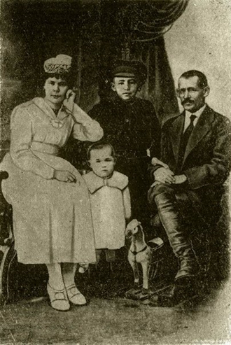
Империалистик һуғыш йылдарында шағир был һуғыштың тәүге көндәренән үк кемдәр файҙаһына булыуын аңлай, “донъяның ҡанға батырылыуына”, “тол ҡатындарҙың, үкһеҙҙәрҙең, хәйерсе, ғәриптәрҙең ҡыҙғаныс донъяһы эсендә кешенең тапалып ҡалыуына”, һуғышҡа ҡаршы көслө протест белдереп шиғырҙар яҙа.
М. Ғафуриҙың егерменсе йылдар ижадында проза жанры ҙур урын биләй. Ул революцияға тиклем дә “Фәҡирлек менән үткән тереклек”, “Аслыҡ йыл йәки һатлыҡ ҡыҙ”, “Ярлылар, йәки өйҙәш ҡатын”, “Үгәй балалар”, “Онотолған енәйәт”, “Һалдат ҡатыны Хәмиҙә” кеүек реалистик хикәйәләрен ижад итте. Ә инде һуңғы йылдарҙағы прозаһы тәрән эпик дөйөмләштереүҙәр, тулы ҡанлы художество образдар тыуҙырыу, халыҡ тормошон киңерәк полотноларҙа күрһәтеүе менән характерлылар. Айырыуса “Ҡара йөҙҙәр”, “Шағирҙың алтын приискыһында”, “Тормош баҫҡыстары” повестары башҡорт прозаһын үҫтереүҙә әһәмиәтле роль уйнанылар.

Slide 5
Бир ҡулыңды
Кил әле һин, иптәш! Бир һин миңә
Һөйәлләнеп ҡатҡан ҡулыңды.
Янған йөрәк менән ысын, ихлас
Тәбрик итәм изге юлыңды.
Бир һин миңә, туған, көн-төн эшләп,
Таш пулаттар һалған ҡулыңды.
Бир һин миңә уттар тирәһендә
Эшләп, ҡыҙарып янған ҡулыңды.
Бир һин миңә, ҡырҙа һабан һөрөп,
Тупраҡланып ҡатҡан ҡулыңды,
Бир һин миңә дошман күкрәгенә
Төҙәп мылтыҡ атҡан ҡулыңды.
Бир һин миңә һуғышып, шул һуғышта
Ҡыҙыл ҡандар аҡҡан ҡулыңды,
Дошмандарҙың бейек ҡәлғәләрен
Тар-мар итеп ватҡан ҡулыңды.

Slide 6
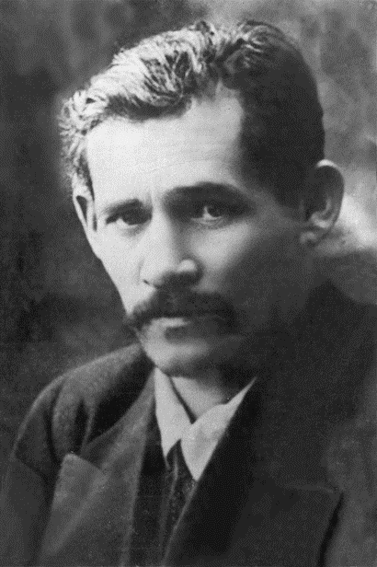
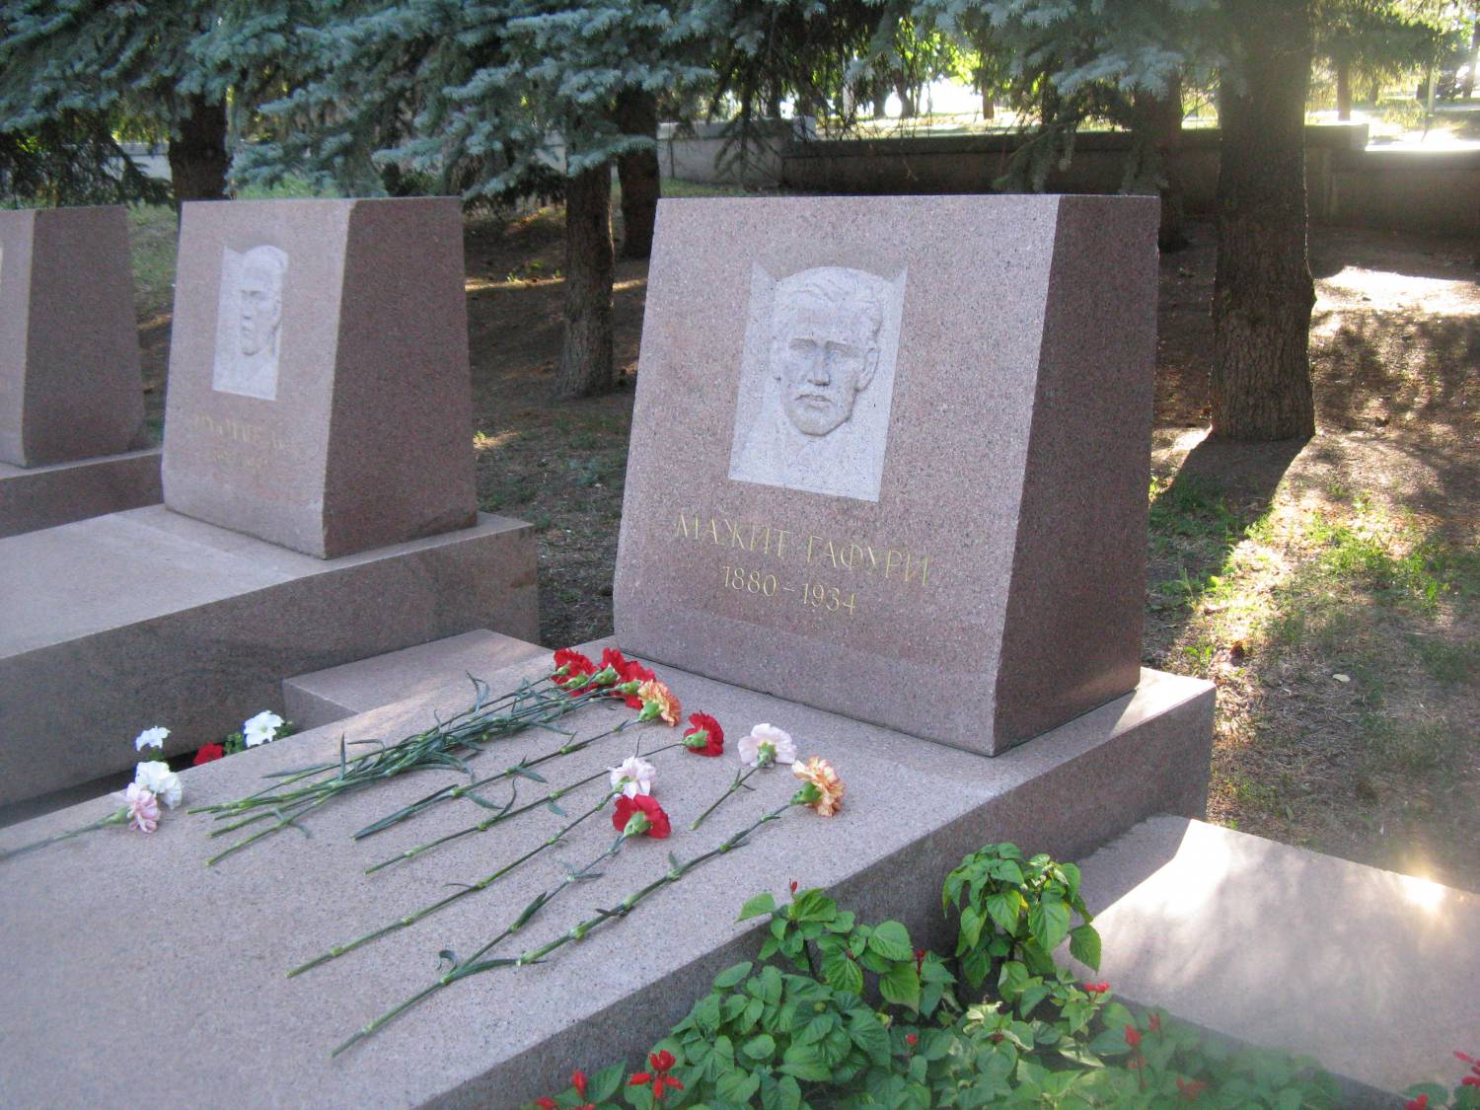
М. Ғафури башҡорт әҙәбиәтенең бөтә жанрҙарында ла эшләне. Мәғрифәтселек, революцион-демократик идеялар менән һуғарылған романтик стилдәге шиғырҙары һәм поэмалары, реалистик прозаһы менән бергә, ул балалар әҙәбиәте өлкәһендә мауыҡтырғыс әҫәрҙәр ижад итте, мәҫәл жанрына нигеҙ һалды, тәнҡит һәм үткер публицистика өлкәһендә даими эшләп килде.
1934 йылдың 28 октябрендә М. Ғафури күптән килгән үпкә ауырыуынан Өфөлә вафат була. Уның исемен хәҙер урамдар, Өфөнөң төп ҡала мәҙәниәт һәм ял паркы, Башҡорт академия драма театры йөрөтә.

Slide 7
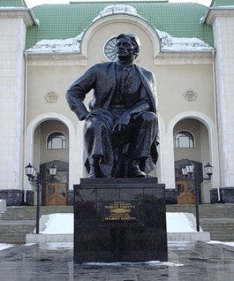
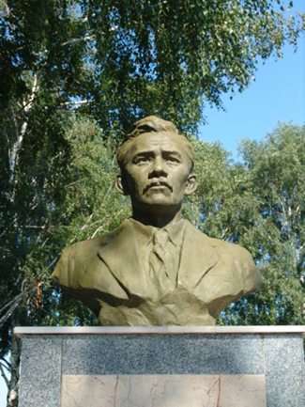
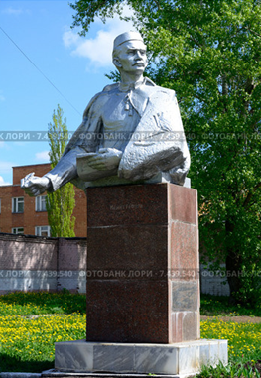
Мәжит Ғафури һәйкәлдәре.
Өфө ҡалаһы
Ишимбай ҡалаһы

Slide 8
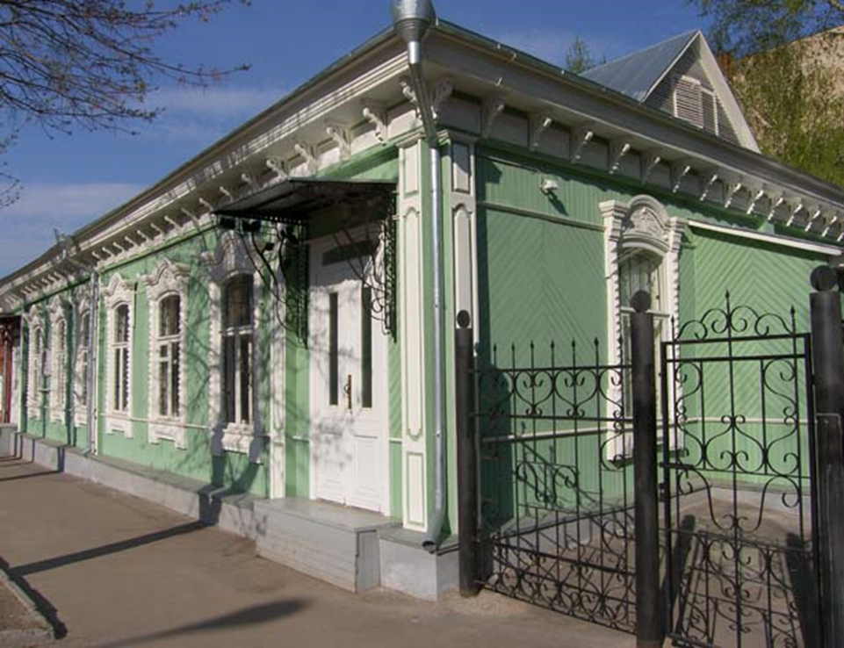
Мәжит Ғафури йорт-музейы.
Мәжит Ғафури йорт-музейы Гоголь урамы, 28 адресы буйынса урынлашҡан. Уны Мәжит Ғафуриға Башҡортостан Хөкүмәте шағирһың ижади эшмәкәрлегенә 20 йыл тулыуы уңайы менән бүләк итә. Ғафури был йортта һуңғы 11 йылын йәшәй. Ошонда уның күп кенә билдәле әҫәрҙәре яҙыла.
Музей 6 залдан тора. Экспонаттар шағирҙың тормошо тураһында бәйән итә. Бында фотолар, ҡульяҙмалар, төрлө телдәге китаптар ҡуйылған. Ошонда уҡ Мәжит Ғафуриҙың Максим Горький ҡултамғаһы ҡуйылған СССР Яҙыусылар союзы ағҙаһы билеты.

Slide 9
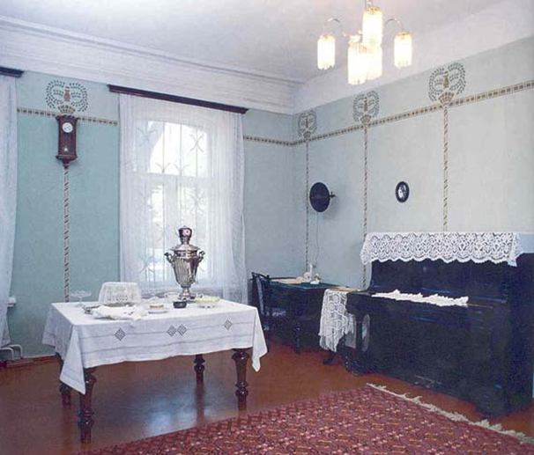
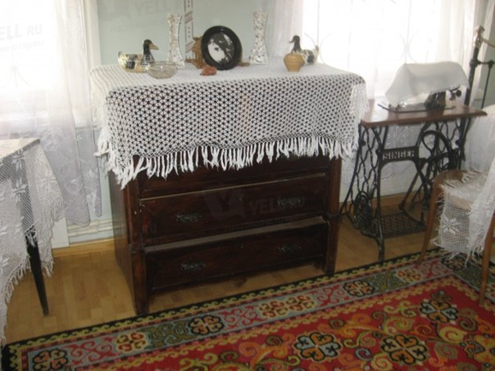

Slide 10
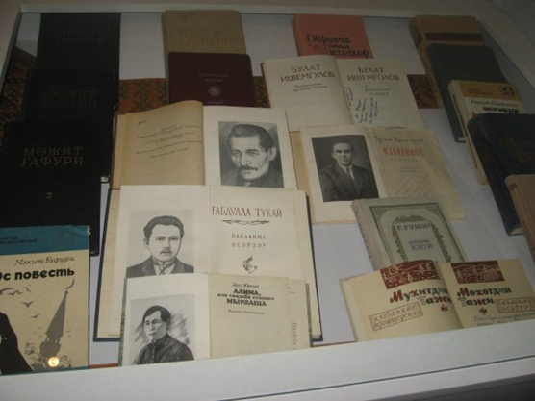
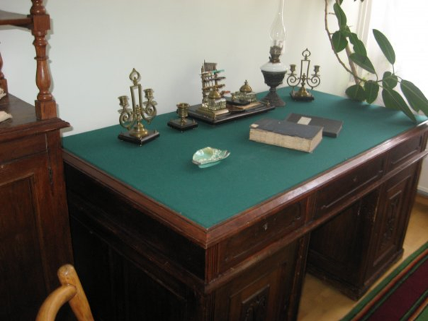

Slide 11
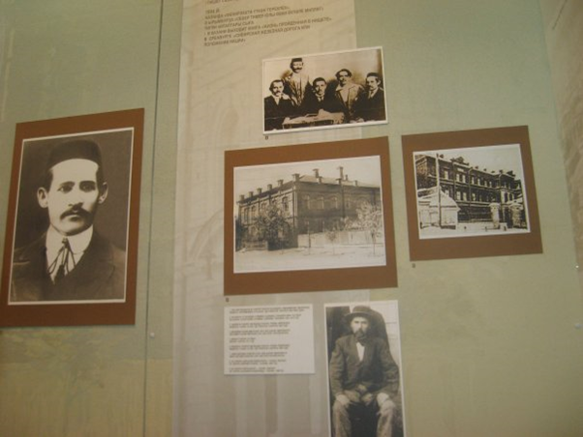
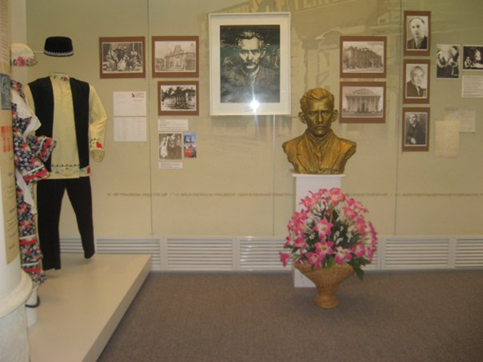

Slide 12
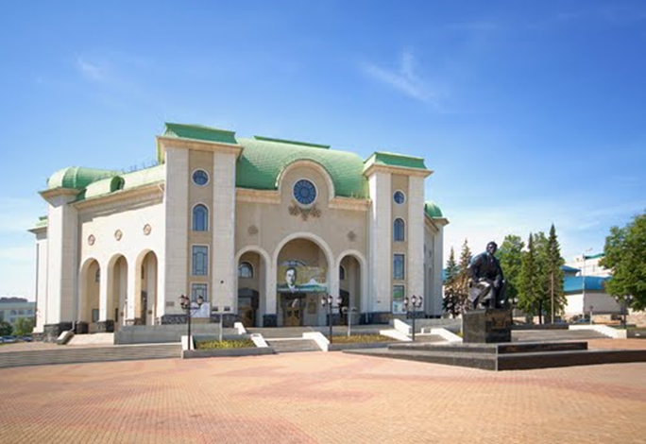
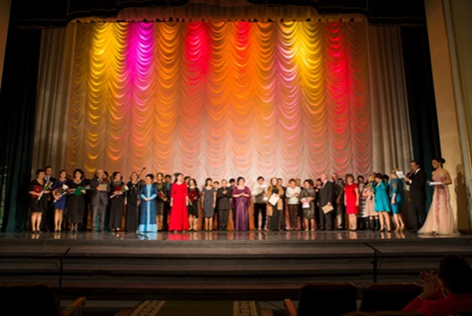
Мәжит Ғафури исемендәге дәүләт академия драма театры.
Мәжит Ғафури исемендәге Башҡорт дәүләт академия драма театры 1919 йылдың 4 декабрендә БАССР-ҙың элекке баш ҡалаһы – Стәрлетамаҡта ойошторола. Уның художество етәксеһе һәм директоры ХХ быуат башында Рәсәйҙең театр донъяһында билдәле режиссер В.Г. Мортазин-Иманский була. 1922 йылда БАССР-ҙың территориаль сиктәре киңәйеү һәм республика баш ҡалаһы Өфөгә күсеү менән, Стәрлетамаҡ труппаһы Өфө дәүләт театрының татар-башҡорт труппаһына ҡушыла. 1935 йылда Башҡорт дәүләт драма театрына академия исеме бирелә. 1970 йылда Хеҙмәт Ҡыҙыл Байраҡ ордены менән наградлана. 1971 йылда театрға Мәжит Ғафури исеме бирелә. Театрға төрлө йылдарҙа режиссерҙар В.Г. Ғәлимов, Л.В. Вәлиев, Р.В. Исрафилов, Ш.М. Мортазина етәкселек итә.

Slide 13
Ҡулланылған әҙәбиәт
http://blang.ru/writers.php?w=18
http://archive.bashkort.org/bashvest/1327.html
http://kulturarb.ru/ba/organiz/?ELEMENT_ID=3506

